Slide 1

Název školy: ZŠ Štětí, Ostrovní 300
Autor: Francová Alena
Vzdělávací oblast: Člověk a příroda_Fyzika_Závěrečný přehled
Datum: 03/2012
Název materiálu:
VY_32_INOVACE_FY.ZP.9.A.10_mesic_pruzkum_mesice
Číslo operačního programu: CZ.1.07/1.4.00/21.1693
Název projektu: PRIMA ŠKOLA
Měsíc, průzkum měsíce
Anotace: Materiál je určen pro žáky 9. ročníku. Slouží k zopakování naučeného učiva. Žák prohloubí znalosti získané v zeměpisu a ve fyzice.

Slide 2
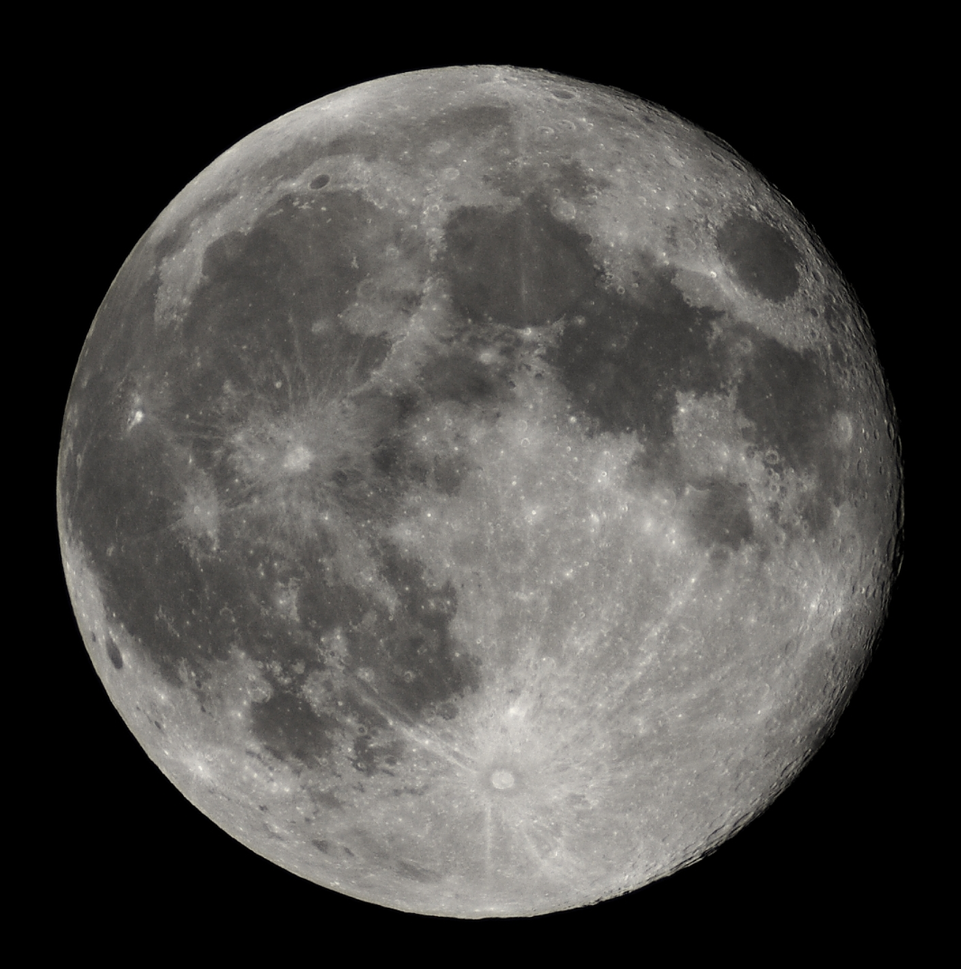
Měsíc, jak je viděn ze Země
Měsíc:
Střední vzdálenost od Země je 384 403 km.
Měsíční rovníkový průměr činí 3 476 km.

Slide 3
Měsíc - oběh
kolem své osy se otočí jednou za 27,8 dne,
stejnou dobu potřebuje k oběhu kolem Země, takže je k Zemi přivrácen stále toutéž stranou,
sám od sebe nesvítí, můžeme vidět pouze jeho Sluncem osvětlenou část,
ze Země je to viditelné jako jednotlivé fáze Měsíce,
ve zhruba půlročních intervalech můžeme pozorovat zatmění Měsíce

Slide 4
Měsíc, charakteristika
vznik pravděpodobně zhruba 50 – 100 milionů let po vzniku Země,
důležité útvary na prašném měsíčním povrchu jsou moře (tmavé oblasti), pohoří a krátery,
ve dne teploty zhruba 130°C, na jeho noční straně klesají až k − 150°C,
gravitační síla Měsíce způsobuje na Zemi příliv a odliv

Slide 5
Vznik Měsíce
jak Měsíc vznikl, není přesně známo,
řada teorií,
podle teorie zachycení byl Měsíc samostatnou planetou, která byla Zemí zachycena.
podle teorie odtržení se Měsíc díky rychlé rotaci od Země odtrhl.
podle teorie dvojplanety vznikl Měsíc i Země zároveň, když z prstence, který se utvořil kolem Země, vznikl Měsíc, zrození Měsíce začalo srážkou Země s planetou velikosti Marsu, z jejíž oddělené horniny se utvořil Měsíc

Slide 6
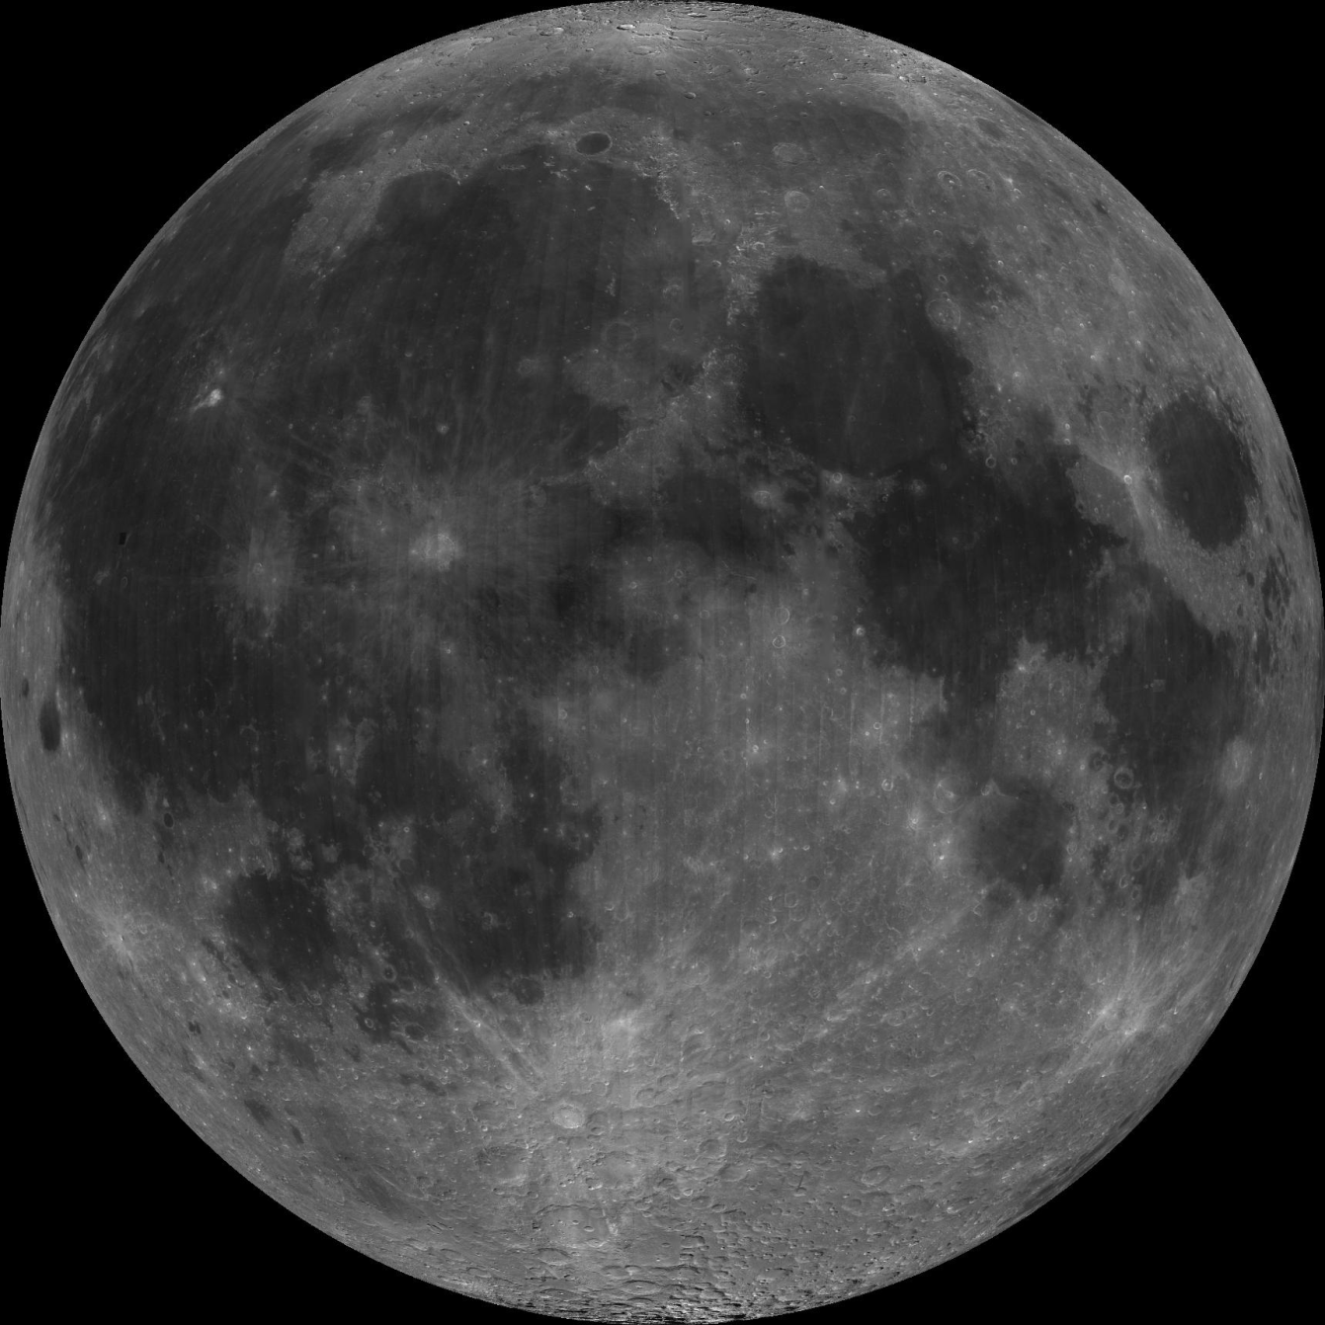
přivrácená strana Měsíce

Slide 7
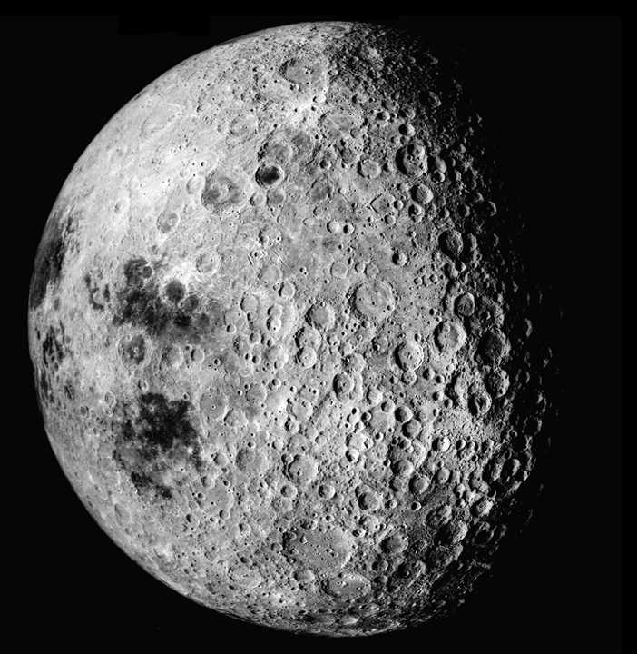
odvrácená strana Měsíce

Slide 8
Povrch Měsíce
je pokryt vrstvou rozdrcené horniny -regolit– řecky barevný kámen,
je tvořen kamennou horninou vápenatými a hlinitými částečkami,
15 cm silná vrstva prachu,
není zde žádná voda
nevýznamná a řídká atmosféra, jedním ze zdrojů atmosféry je odplynování –uvolňování plynů, např. radonu, který pochází z měsíčního nitra,
mocnost kůry kolísá mezi 60 – 100 km

Slide 9
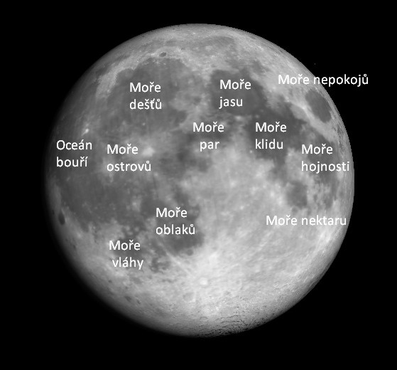
„Moře“ Měsíce – „tvář Měsíce“
tmavé, téměř rovné plochy -říká se jim „moře“, pravděpodobně ve fázi vývoje Měsíce byly vyplněny roztavenou horninou,
tmavé plochy jsou to, co tvoří „tvář Měsíce“,
mnoho těchto moří má romantická jména

Slide 10
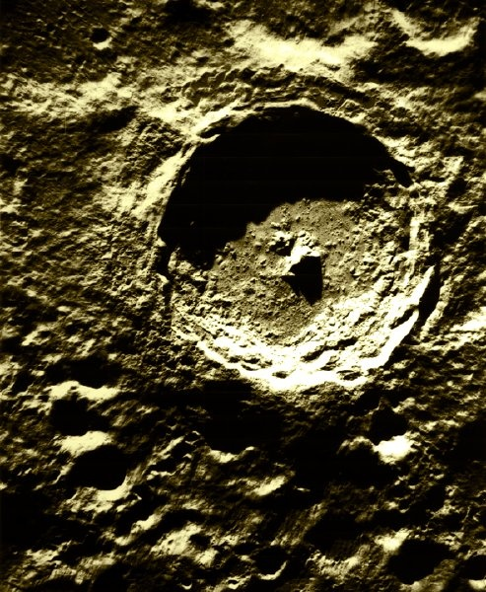
Měsíční krátery
Kráter Tycho, průměr 85 km
mohutné krátery, viditelné na celém Měsíci,
často obklopeny kruhovitými pohořími,
novější paprskovité krátery vznikly při pozdějších dopadech,
nápadný kráter Koperník,
mnoho pojmenováno podle známých osobností (Ptolemaios, Einstein atd.)

Slide 11
Působení Měsíce na Zem-příliv a odliv
voda je na přivrácené straně Měsícem přitahována a na odvrácené odpuzována,
tak vzniká příliv a odliv,
na otevřeném moři činí rozdíl méně než jeden metr,
na pobřeží však může dosáhnout až šest metrů,
u ústí řek je rozdíl mezi přílivem a odlivem ještě větší,
vliv Slunce na příliv a odliv je oproti Měsíci zhruba poloviční

Slide 12
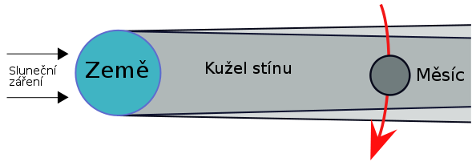
Zatmění Měsíce
nastává při úplňku,
naše družice je v opozici se Sluncem,
Země se pak nachází mezi Sluncem a Měsícem,
pokud Měsíc projde stínem Země, nastane zatmění Měsíce

Slide 13
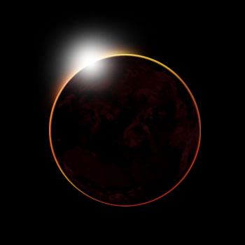
Zatmění Měsíce z Měsíce

Slide 14
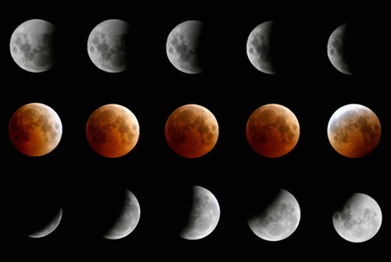
Průběh úplného zatmění Měsíce

Slide 15
Průzkum Měsíce
r.1959 na Měsíci automatická sovětská sonda Luna2,
r.1959 vyfotografována poprvé odvrácená strana Měsíce sovětskou sondou Lunou 3,
r.1966 první umělý satelit Měsíce sovětská sonda Luna 10,
r.1968 členové posádky Apollo 8 (Frank Borman, James Lovell a William Anders) - první lidé, kteří na vlastní oči viděli odvrácenou stranu Měsíce,
20. červenec 1969 Apollo 11 – Neil Armstrong (velitel americké mise) , dr. Edwin Aldrin – první muži kráčející po měsíčním povrchu, pilotem velitelského modulu byl Michael Collins,
r.1972 Apollo 17 – Eugene Cernan, Ronald Evans, Harrison Schmitt (zatím poslední muži na Měsíci)

Slide 16
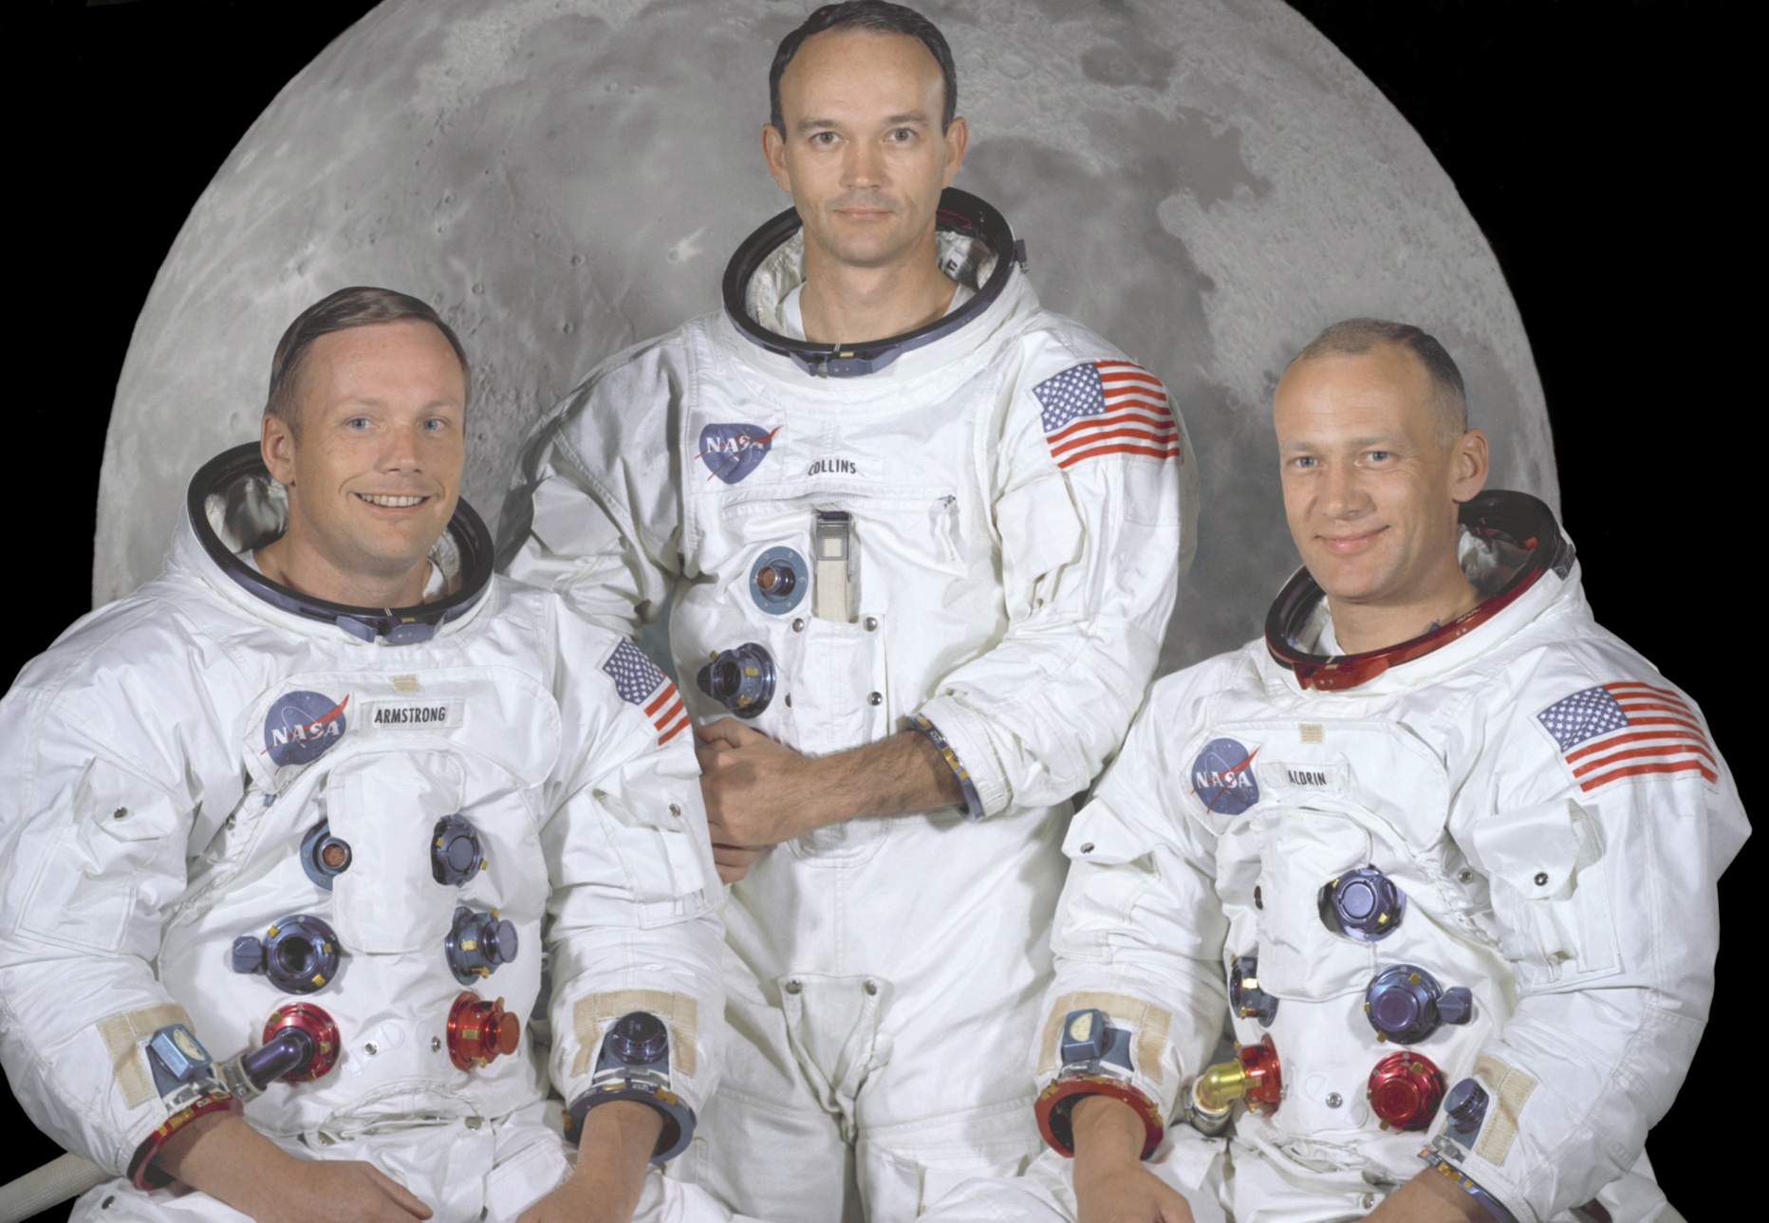
Apollo 11- Armstrong, Collins, Aldrin

Slide 17
První přistání člověka na Měsíci
20. července 1969 Neil Armstrong, dr. Edwin Aldrin a Michael Collins přistáli v Moři klidu,
Armstrong s Aldrinem během dvou a půlhodinové vycházky nasbírali 22 kg měsíčních hornin a po 21,5 hodinách pobytu na povrchu odstartovali zpět ke Collinsovi, který zatím čekal ve velitelském modulu na oběžné dráze Měsíce,
Přistáli v Tichém oceánu 24. července 1969

Slide 18
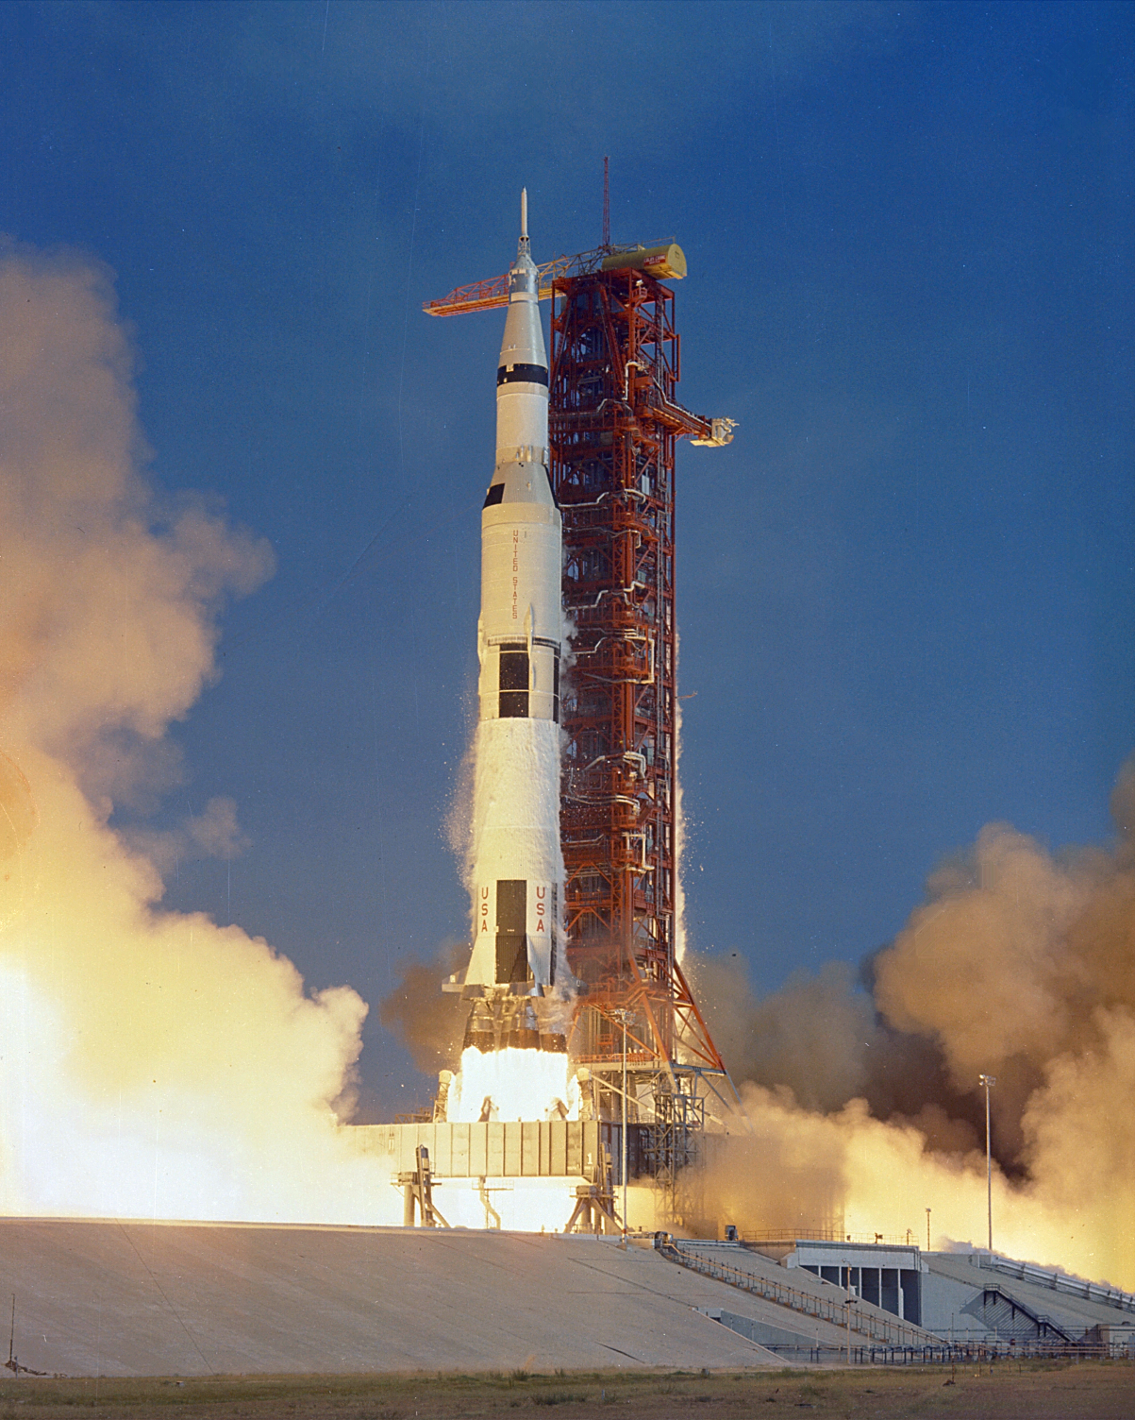
Start Saturnu V s Apollo 11

Slide 19
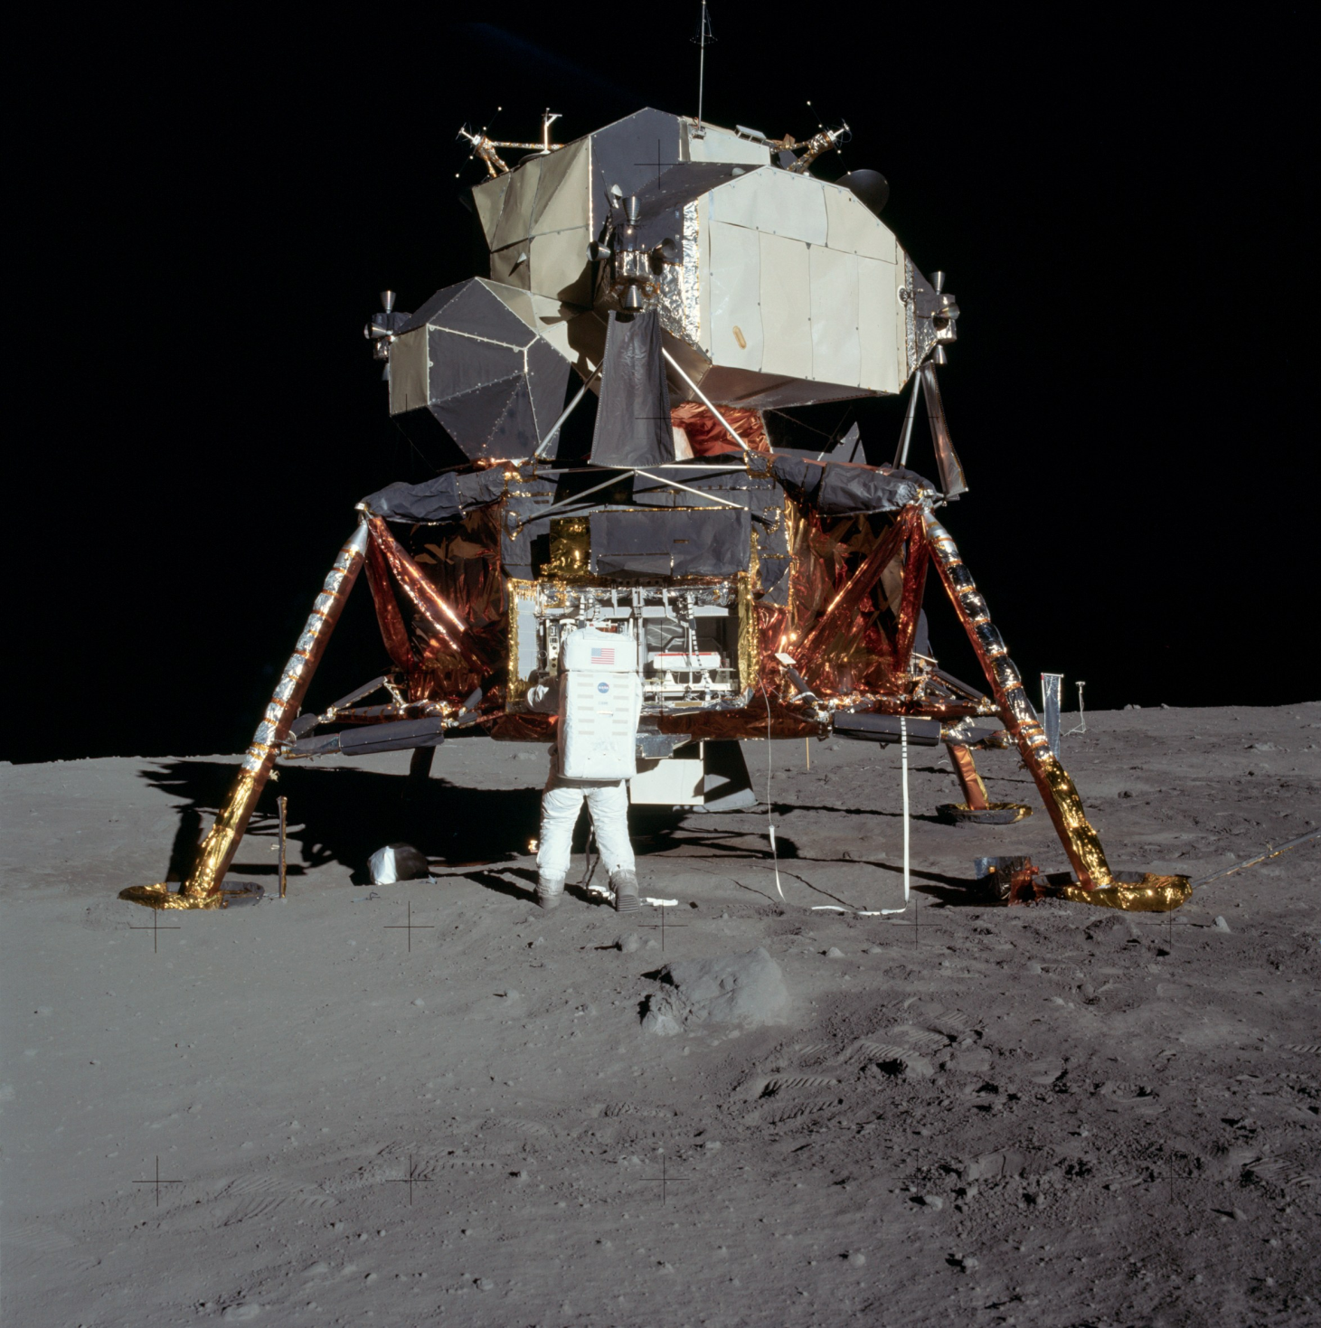
Eagle-lunární modul Apolla 11, na Měsíci

Slide 20
Odpověz na otázky:
1) Jaký průměr má Měsíc v rovníkové části?
Vyber správnou odpověď:
B) 3 476 km
A) 12 746 km
C) 6 373 km

Slide 21
2) Vyjmenuj fáze měsíce.
Vyber správné odpovědi:
B) Nov
D – dorůstá
Úplněk
C - couvá
A) Nov
První čtvrť
Úplněk
Poslední čtvrť
C) Úplněk
Zatmění
Srpek
Půlek

Slide 22
3) Jak říkáme tmavým oblastem na povrchu Měsíce, tzv. „tvář“ Měsíce?
Vyber správnou odpověď:
B)
pohoří
A) krátery
C)
moře

Slide 23
4) Jak se jmenuje známý kráter na Měsíci s průměrem 85 km?
Vyber správnou odpověď:
B)
Ostrov
A) Tycho
C)
Hojnost

Slide 24
5)Kdy nastává zatmění Měsíce?
Vyber správné odpovědi:
A) Měsíc je v novu
B) Země je mezi Sluncem a Měsícem
C) Nastává při úplňku
D) Měsíc je mezi Sluncem a Zemí

Slide 25
6) V jakém roce, čí a jaká sonda provedla první průzkum Měsíce?
Vyber správnou odpověď:
r.1959
americká
Apollo 2
B) r.1969
sovětská
Luna 3
C) r.1959
sovětská
Luna 2

Slide 26
7) Kteří muži kráčeli dne 20. července 1969 jako první po povrchu Měsíce?
Vyber správnou odpověď:
B)
Armstrong
Aldrin
A)
Armstrong
Aldrin
Collins
C)
Cernan
Evans
Schmitt

Slide 27
8) Jak se nazývá lunární modul Apolla 11?
Vyber správnou odpověď:
B) Neil
A)
Saturn V
C) Eagel

Slide 28
9) Jaká síla Měsíce způsobuje na Zemi příliv a odliv?
Vyber správnou odpověď:
B) přitažlivá
A) gravitační
C) vztlaková

Slide 29
10) Jaký vliv na příliv a odliv má Slunce oproti Měsíci?
Vyber správnou odpověď:
A) úplně stejný
B) zhruba dvojnásobný
C) zhruba poloviční

Slide 30
Použité zdroje:
doc. RNDr. Růžena Kolářová, CSc., PaedDr. Jiří Bohuněk, Fyzika pro 9. ročník základní školy, nakladatelství Prometheus, 2008, ISBN 978-80-7196-193-2.
www.office.microsoft.com
http://cs.wikipedia.org/wiki/ [cit.: 2012-03-16]
http://upload.wikimedia.org/wikipedia/commons/d/dd/Full_Moon_Luc_Viatour.jpg [cit.: 2012-03-16]
http://mladez.astro.cz/upload/clanky/nocni-obloha/minimum_o_hvezdach/obr.24-mesicni_more.jpg [cit.: 2012-03-16]
http://upload.wikimedia.org/wikipedia/commons/f/f8/Tycho_crater_on_the_Moon.jpg [cit.: 2012-03-16]
http://upload.wikimedia.org/wikipedia/commons/thumb/1/1b/Moon_Eclipse_cs.svg/590px-Moon_Eclipse_cs.svg.png [cit.: 2012-03-16]
http://mesic.astronomie.cz/Images/zatmeni-z-mesice.jpg [cit.: 2012-03-16]
http://www.astro.zcu.cz/obr.php?pid=704 [cit.: 2012-03-16]
http://upload.wikimedia.org/wikipedia/commons/e/e5/The_Apollo_11_Prime_Crew_-_GPN-2000-001164.jpg [cit.: 2012-03-16]
http://upload.wikimedia.org/wikipedia/commons/8/8b/5927_NASA.jpg [cit.: 2012-03-16]
http://upload.wikimedia.org/wikipedia/commons/1/16/Apollo_11_Launch_-_GPN-2000-000630.jpg [cit.: 2012-03-16]
http://upload.wikimedia.org/wikipedia/commons/7/73/Moon_PIA00302.jpg [cit.: 2012-03-16]
http://upload.wikimedia.org/wikipedia/commons/5/57/Cara-oculta-luna.jpg [cit.: 2012-03-16]

Slide 31
Metodika prezentace:
Prezentace slouží k prohloubení znalostí.
Žák porovnává poznatky získané v zeměpise a ve fyzice s podrobnějšími informacemi o měsíci v literatuře nebo na internetu.
Žák zná dobu oběhu Měsíce kolem Země a dobu oběhu rotace.
Žák stručně popíše charakteristiku Měsíce a zná rozdíl mezi přivrácenou a odvrácenou stranou Měsíce.
Žák zná teorie vzniku Měsíce.
Žák popíše povrch Měsíce (moře, krátery, pohoří)
Žák popíše vlivy Měsíce na Zem, ví, jak vzniká zatmění Měsíce.
Žák se seznámí s průzkumem Měsíce.
Žák odpoví na otázky-žák vybírá správné odpovědi.

